Slide 1
第七章 图

Slide 2
图（Graph）是一种较线性表和树更为复杂的非线性结构。
在线性结构中，结点之间的关系是线性关系，除开始结点和终端结点外，每个结点只有一个直接前趋和直接后继。
在树形结构中，结点之间的关系实质上是层次关系，同层上的每个结点可以和下一层的零个或多个结点（即孩子）相关，但只能和上一层的一个结点（即双亲）相关（根结点除外）。
然而在图结构中，对结点（图中常称为顶点）的前趋和后继个数都是不加限制的，即结点之间的关系是任意的。图中任意两个结点之间都可能相关。
由此，图的应用极为广泛，特别是近年来的迅速发展，已渗透到诸如语言学、逻辑学、物理、化学、电讯工程、计算机科学以及数学的其它分支中。

Slide 3
7.1 图的定义和基本术语
7.2 图的存储结构
  7.2.1数组表示法
  7.2.2邻接表
  7.2.3十字链表
  7.2.4邻接多重表
7.3 图的遍历
  7.3.1 深度优先搜索
  7.3.2 广度优先搜索
7.4 图的连通性问题
  7.4.1 无向图的连通分量和生成树
  7.4.2 最小生成树
7.5 有向无环图及其应用
  7.5.1 拓扑排序
  7.5.2 关键路径
7.6 最短路径
  7.6.1 从某个源点到其余各顶点的最短路径
  7.6.2 每一对顶点间的最短路径

Slide 4
学习要点
1．熟悉图的各种存储结构及其构造算法，了解实际问题的求解效率与采用何种存储结构和算法有密切联系；
2．熟练掌握图的两种遍历：深度优先遍历和广度优先遍历的算法。
在学习中应注意图的遍历算法与树的遍历算法之间的类似和差异。树的先根遍历是一种深度优先搜索策略，树的层次遍历是一种广度优先搜索策略
3．理解课件中讨论的各种图的算法；

Slide 5
7.1 图的定义和术语
结点之间的关系：多对多，任两个结点之间都可能有关系存在。
V1
V2
V1
V2
V3
V3
V4
V4
V5

Slide 6
1 有向图
顶点(Vertex)：在图中的数据元素。
V是顶点的有穷非空集合；VR是两个顶点之间的关系的集合,若〈v,w〉∈VR，则〈v,w〉表示从v到w的一条弧(Arc),称v为弧尾(Tail)或初始点(Initial node),w为弧头(Head)或终端点(Terminal node),此时的图称为有向图。表示为：
G1 = (V1, { A1})
V1 = {v1,v2,v3,v4}
A1 = {<v1,v2>,<v1,v3>,<v3,v4>,<v4,v1>}
V1
V2
V3
V4

Slide 7
2 无向图
若〈v,w〉∈VR必有〈w,v〉∈VR，即VR是对称的，则以无序对(v,w)对代替这两个有序对,表示v和w之间的一条边(Edge),此时的图称为无向图(Undigraph)。
表示：
G2 = (V2, { E2})
V2 = {v1,v2,v3,v4,v5}
E2 = {(v1,v2),(v1,v4),(v2,v3),(v2,v5) ,(v3,v4),(v3,v5)}
V1
V2
V3
V4
V5

Slide 8
3 图的抽象数据类型定义：
ADT Graph{
  数据对象V：V是具有相同特性的数据元素的集合，称为顶点集。
  数据关系R：R={VR}
  VR={<v,w>|v,w∈V,且P(v,w), <v,w>表示从v到w的弧，P(v,w)定义了弧<v,w>的意义或信息}

Slide 9
4 图的基本操作
1 CreateGraph(&G, V, VR);
初始条件：V是图的顶点集，VR是图中弧的集合
操作结果：按V和VR的定义构造图G
2 DestroyGraph(&G);
初始条件：图G存在
操作结果：销毁图G
3 LocateVex(G,u);
初始条件：图G存在，u和G中顶点有相同特征
操作结果：若G中存在顶点u，则返回该顶点在图中位置；否则返回其它信息。
4 GetVex(G, v);
初始条件：图G存在，v是G中某个顶点
操作结果：返回v的值

Slide 10
4 图的基本操作
5 PutVex(&G, v, value);
初始条件：图G存在，v是G中某个顶点
操作结果：对v赋值value
6 FirstAdjVex(G, v);
初始条件：图G存在，v是G中某个顶点
操作结果：返回v的第一个邻接顶点。若顶点在G中没有邻接顶点，则返回“空”。
7 NextAdjVex(G, v, w);
初始条件：图G存在，v是G中某个顶点，w是v的邻接顶点。
操作结果：返回v的（相对于w的）下一个邻接顶点。若w是v的最后一个邻接点，则返回“空”。
8 InsertVex(&G, v);
初始条件：图G存在，v和图中顶点有相同特征。
操作结果：在图G中增添新顶点v

Slide 11
4 图的基本操作
9 DeleteVex(&G, v);
初始条件：图G存在，v和图中顶点有相同特征
操作结果：删除G中顶点v及相关的弧
10 InsertArc(&G, v, w);
初始条件：图G存在，v和w是G中两个顶点。
操作结果：在G中增添弧<v,w>，若G是无向的，则还增添对称弧<w,v>
11 DeleteArc(&G, v, w);
初始条件：图G存在，v和w是G中两个顶点。
操作结果：在G中删除弧<v,w>，若G是无向的，则还删除对称弧<w,v>

Slide 12
4 图的基本操作
12 DFSTraverse(G, v, Visit( ));
初始条件：图G存在，v是G中某个顶点，Visit是顶点的应用函数。
操作结果：从顶点v起深度优先遍历图G，对每个顶点调用函数Visit一次且仅一次。一旦visit( )失败，则操作失败
13 BFSTraverse(G, v, Visit( ));
初始条件：图G存在，v是G中某个顶点，Visit是顶点的应用函数。
操作结果：从顶点v起广度优先遍历图G，对每个顶点调用函数Visit一次且一次。一旦visit( )失败，则操作失败

Slide 13
例
2
4
5
1
3
6
G1
图G1中：V(G1)={1,2,3,4,5,6}
E(G1)={<1,2>, <2,1>, <2,3>, <2,4>, <3,5>, <5,6>, <6,3>}
例
1
5
7
3
2
4
6
G2
图G2中：V(G2)={1,2,3,4,5,6,7}
E(G1)={(1,2), (1,3), (2,3), (2,4),(2,5), (5,6), (5,7)}

Slide 14
1 有向完全图—n个顶点的有向图最大边数是n(n-1)
2 完全图—n个顶点的无向图最大边数是n(n-1)/2
3 稀疏图—有很少条边或弧(如e<nlogn)的图称为稀疏图(Sparse graph)，反之称为，稠密图(Dense graph)
4 权——与图的边或弧相关的数叫~, 网——带权的图叫~
V₁
V₁
V₂
V₂
V₃
V₃

Slide 15
5 子图
设有两个图G=（V,E）G1=（V1,E1）,若V1⊆V,
E1 ⊆ E,则称 G1是G的子图；
例 (b)、(c) 是 (a) 的子图
V0
V1
V0
V1
V0
V1
V2
V2
V2
V3
V4
V3
V4
V3
V4
(c)
(a)
(b)

Slide 16
例
2
2
1
3
1
3
有向完全图
无向完全图
例
5
2
4
5
3
6
1
3
6
图与子图
例
例
1
5
7
2
4
5
3
2
4
6
1
3
6
G2
G1
顶点5的度：3
顶点2的度：4
顶点2入度：1 出度：3
顶点4入度：1 出度：0

Slide 17
7 顶点的度
无向图中，顶点的度为与每个顶点相连的边数
有向图中，顶点的度分成入度与出度
入度：以该顶点为头的弧的数目
出度：以该顶点为尾的弧的数目
8 邻接点
对于无向图G=(V,{E})，如果边 (v,v’)∈E，则称顶点v和v’互为邻接点(Adjacent)，即v和v’相邻接。边(v,v’)依附(Incident)于顶点v和v’或者说 (v,v‘)和顶点v和v'相关联。
对于有向图G=(V,{A}))，如果弧<v,v’>∈A，则称顶点v邻接到顶点v’,顶点v’邻接自顶点v，弧<v,v’>和顶点v,v’相关联。

Slide 18
9 路径-- 两个顶点之间的顶点序列，该序列的每个顶点与其前驱是邻接点，每个顶点与其后继也是邻接点
10 路径长度——沿路径边的数目或沿路径各边权值之和
11 回路——第一个顶点和最后一个顶点相同的路径叫~
12 简单路径——序列中顶点不重复出现的路径叫~
13 简单回路——除了第一个顶点和最后一个顶点外，其余顶点不重复出现的回路叫~

Slide 19
路径：1，2，3，5，6，3
路径长度：5
简单路径：1，2，3，5
回路：1，2，3，5，6，3，1
简单回路：3，5，6，3
例
2
4
5
1
3
6
G1
例
路径：1，2，5，7，6，5，2，3
路径长度：7
简单路径：1，2，5，7，6
回路：1，2，5，7，6，5，2，1
简单回路：1，2，3，1
1
5
7
3
2
4
6
G2

Slide 20
14 连通图（强连通图）
从顶点V到顶点W有一条路径，则说V和W是连通的;在无（有）向图G=< V, E >中，若对任何两个顶点v、u都存在从v到u的路径，则称G是连通图（强连通图）
非连通图
连通图
V0
V1
V0
V1
V4
V2
V3
V2
V5
V3
V4
强连通图
V0
V1
V0
V1
非强连通图
V2
V3
V2
V3

Slide 21
15 连通分量
无向图G的极大连通子图称为G的连通分量
极大连通子图意思是：该子图是G连通子图，将G的任何不在该子图中的顶点加入，子图不再连通；
连通分量
非连通图
V0
V1
V4
V3
V2
V5
V4

Slide 22
16 强连通分量
有向图D的极大强连通子图称为D的强连通分量
极大强连通子图意思是：该子图是D强连通子图，将D的任何不在该子图中的顶点加入，子图不再是强连通的；
强连通分量
V0
V1
V0
V1
V2
V3
V2
V3

Slide 23
例
2
4
5
连通图
1
3
6
例
5
强连通图
3
6
例
2
4
5
非连通图
连通分量
1
3
6

Slide 24
17 生成树
包含无向图G所有顶点的的极小连通子图称为G生成树.它含有图中全部顶点，但只有足以构成一棵树的n-1条边。一棵有n个顶点的生成树有且仅有n-1条边。
极小连通子图意思是：该子图是G的连通子图，在该子图中删除任何一条边，子图不再连通， 若T是G的生成树当且仅当T满足如下条件
T是G的连通子图
T包含G的所有顶点
T中无回路
V0
V1
V0
V1
V2
V2
V3
V4
V3
V4
连通图G1
G1的生成树

Slide 25
18 生成森林
如果一个有向图恰有一个顶点的入度为0，其余顶点的入度均为1，则是一棵有向树。
一个有向图的生成森林由若干棵有向树组成，含有图中全部顶点，但只有足以构成若干棵不相交的有向树的弧。

Slide 26
7.2 图的存储结构
V0
V1
V0
V1
V2
如何表示顶点间的关系？
V3
V4
V2
V3
？
图的存储结构至少要保存两类信息：
1)顶点的数据
2)顶点间的关系

Slide 27
多重链表?
V1
例
1
2
V4 ^
V2 ^ ^
3
4
V3 ^
G1
例
1
2
^ V1
V2
3
V3
4
5
G2
V4 ^
V5 ^

Slide 28
7.2.1 数组表示法(邻接矩阵表示)
邻接矩阵：G的邻接矩阵是满足如下条件的n阶矩阵：
1 若(vi,vi+1)∈E 或 <vi,vi+1>∈E
0 否则
A[i][j]=
V0
V1
0 1 0 1 0
0 1 0 1
0 1 0 1 1
0 1 0 0
0 1 1 0 0
V0
V1
V2
V3
V2
0 1 1 0
0 0 0 0
0 0 0 1
0 0 0
V3
V4
在数组表示法中，
用邻接矩阵表示顶点间的关系

Slide 29
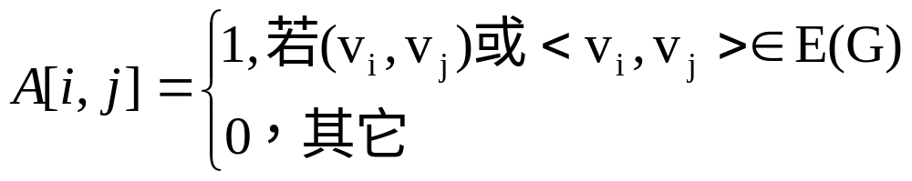
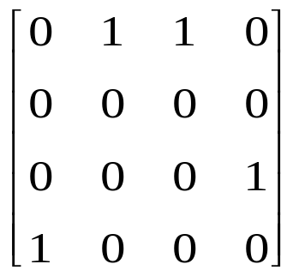
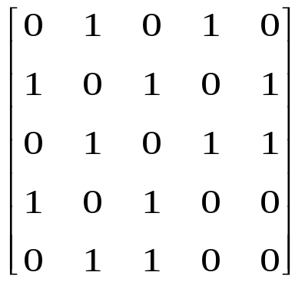
①
②
③
④
①
例
1
2
②
③
3
4
④
G1
①
②
③
④
⑤
例
1
2
①
②
3
③
4
5
④
G2
⑤

Slide 30
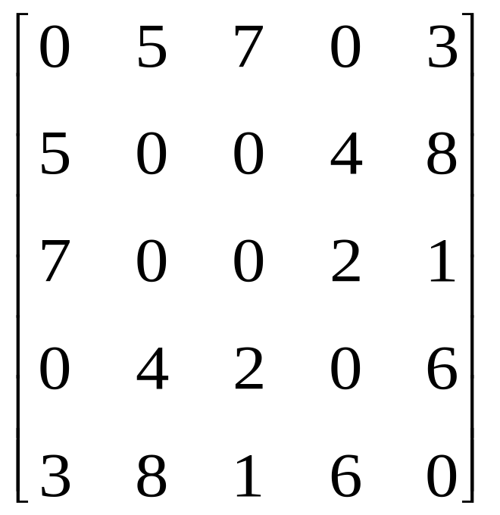
对于网，可以用aij表示权。若vi和vj不邻接（或没有vi邻接到vj），则可以用无限大∞表示权。
①
②
③
④
⑤
例
1
5
2
①
∞
∞
3
7
8
②
5
4
∞
∞
1
6
③
∞
∞
3
4
2
④
∞
∞
⑤
∞

Slide 31
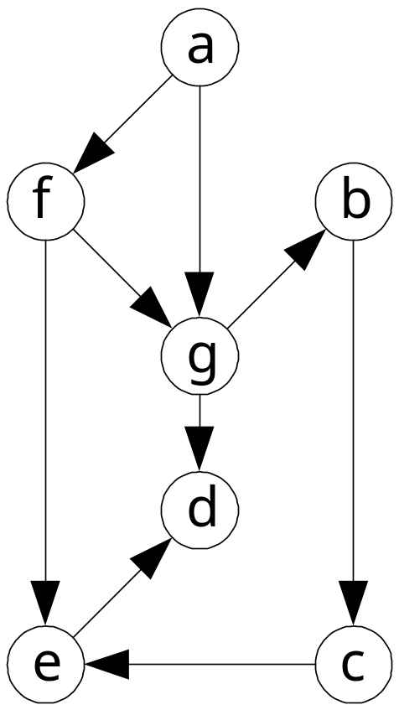
 | 0 | 1 | 2 | 3 | 4 | 5 | 6
0 | 0 | 0 | 0 | 0 | 0 | 1 | 1
1 | 0 | 0 | 1 | 0 | 0 | 0 | 0
2 | 0 | 0 | 0 | 0 | 1 | 0 | 0
3 | 0 | 0 | 0 | 0 | 0 | 0 | 0
4 | 0 | 0 | 0 | 1 | 0 | 0 | 0
5 | 0 | 0 | 0 | 0 | 1 | 0 | 1
6 | 0 | 1 | 0 | 1 | 0 | 0 | 0
顶点表
0 | a
1 | b
2 | c
3 | d
4 | e
5 | f
6 | g
邻
接
矩
阵

Slide 32
数组表示法形式描述：
#define INFINITY INT_MAX
#define MAX_VERTEX_NUM 20
// 定义图的类型
typedef enum
{
  DG, // 有向图, 0
  DN, // 有向网, 1
  AG, // 无向图, 2
  AN // 无向网, 3
}GraphKind;

Slide 33
// 邻接矩阵
typedef struct ArcCell
{
  VRType adj; // 顶点之间的关系的类型，对于无
  // 权图，1或0表示是否相邻，对于
  // 网，则为权值的类型。
  InfoType *pInfo; //与该弧相关的信息的指针
}ArcCell, AdjMatrax[MAX_VERTEX_NUM][MAX_VERTEX_NUM];

Slide 34
typedef struct
{
  VertexType vexs[MAX_VERTEX_NUM]; // 顶点向量
  AdjMatrix arcs; // 邻接矩阵
  int vexnum, arcnum; // 顶点数和弧数
  GraphKind kind; // 图的类型
}Mgraph;

Slide 35
设G是Mgraph 类型的变量，用于存储无向图，该图有n个顶点，e条边，G的图示如下：
V1
0
n
e
AG
存储顶点数组
G.vexs
G.arcs
G.vexnumG.arcnu G.kind
存储邻接矩阵的二维数组
图的顶点个数
图的边数
图的类型

Slide 36
邻接矩阵表示特点
无向图的邻接矩阵对称，可压缩存储；有n个顶点的无向图需存储空间为n(n+1)/2
有向图邻接矩阵不一定对称；有n个顶点的有向图需存储空间为n²
无向图中顶点Vi的度TD(Vi)是邻接矩阵A中第i行元素之和.
有向图中，
  顶点Vi的出度是A中第i行元素之和
  顶点Vi的入度是A中第i列元素之和

Slide 37
7.2.2 邻接表
数组表示法着眼于顶点之间的关系；
邻接表类似于树的孩子表示法，如果能把图中任一个顶点的所有邻接点都表示出来，也就可以表示图。
实现：为图中每个顶点建立一个单链表，第i个单链表中的结点表示依附于顶点Vi的边（有向图中指以Vi为尾的弧）
表结点
头结点
adjvex
nextarc
info
data
firstarc

Slide 38
a
b
vexdata
firstarc
adjvex
next
例
1
a
3
2
^
2
b
^
3
c
4
c
d
^
4
d
1
G1
^
vexdata
firstarc
adjvex
next
例
a
b
1
a
2
4
^
2
b
^
1
3
5
c
3
c
5
2
4
^
d
e
4
d
1
3
^
G2
5
e
2
3
^

Slide 39
#define MAX_VERTEX_NUM 20
typedef struct ArcNode{ //边/弧结点的类型定义
int adjvex; //边/弧的另一顶点的在数组中的位置
struct ArcNode *nextarc; //指向下一条边/弧的指针
}ArcNode;
typedef struct VNode { //顶点结点和数组的类型定义
VertexType data; //顶点信息
ArcNode *finrstarc; //指向关联该顶点的边/弧链表
}Vnode, AdjList[MAX_VERTEX_NUM];
typedef struct {
AdjList vertices;
int vexnum, arcnum; //图的当前顶点数和弧数
int kind; //图的种类标志
}ALGraph;

Slide 40
邻接表表示特点
无向图中顶点V_{i}的度为第i个单链表中的结点数
有向图中
  顶点Vi的出度为第i个单链表中的结点个数
  顶点Vi的入度为整个单链表中邻接点域值是i的结点个数
逆邻接表：有向图中对每个结点建立以Vi为头的弧的单链表
vexdata
firstarc
adjvex
next
例
a
b
1
4
a
^
2
b
1
^
c
d
3
c
1
^
G1
4
d
3
^

Slide 41
十字链表
为了同时表示一个顶点和其他顶点的所有关系：出度和入度，可以把邻接表和逆邻接表结合起来得到一种表：
十字链表(Orthogonal List)。
是有向图的一种存贮方式

Slide 42
  有向图的十字链表表示法
弧结点
tailvex
headvex
hlink
tlink
info
tailvex / headvex:
尾/头域：弧尾和弧头两个顶点在图中的位置
hlink: 弧头相同的下一条弧
tlink: 弧尾相同的下一条弧
info: 该弧的相关信息
顶点结点
data
firstin
firstout
firstin: 顶点为弧头的第一个弧结点；
firstout: 顶点为弧尾的第一个弧结点；

Slide 43
例
a
b
c
d
1
a
1 2
1 3
^
2
b
^
3
c
3 1
3 4
^
^
4
d
^
^
^
^
4 1
4 2
4 3

Slide 44
#define MAX_VERTEX_NUM 20
// 定义弧结点
typedef struct ArcBox
{
  int tailvex, headvex; // 弧头和弧尾顶点的位置
  struct ArcBox *hlink; // 弧头相同的弧的链域；
  struct ArcBox *tling; // 弧尾相同的弧的链域；
  InfoType *info; // 弧的相关信息的指针
}ArcBox;

Slide 45
// 定义头结点
typedef struct VexNode {
  VertexType data; //数据元素
  ArcBox *firstin, *firstout; //该顶点的第一条入弧和出弧
}VexNode;
// 十字链表定义
typedef struct
{
  VexNode xlist[MAX_VERTEX_NUM];
  int vexnum, arcnum;
}OLGraph;

Slide 46
邻接多重表表示法
邻接表:
  优点：
    找顶点？容易，在数组中；
    顶点之间的关系（边）或边的信息？容易，从顶点开始遍历链表；
  问题：
    在无向图中，边是一种“对称”关系，因此在邻接表中，表示任一条边的结点都有两个，而且分别在两个不同的链表中。即：存贮表示中信息有冗余，维护不容易。

Slide 47
改进方法：
  用一个结点完整地表示一条边，在整个存贮结构中，有且仅有一个存贮单元来表示该边。
  因此该结点必须有：
    边的两个顶点在图中的位置ivex和jvex；
    为了查找方便：下一个依附于ivex的边（以ivex为顶点的边的位置)和下一个依附于jvex的边(以jvex为顶点的边)的位置；
    该边的相关信息的指针；
    因为从边的任一个顶点都可以搜索到该边，为避免被多次访问，设置一个标志mark，用于标志该边是否被搜索过。

Slide 48
无向图的邻接多重表表示法
边结点
mark
ivex
ilink
jvex
jlink
info
mark,访问标志；
ivex/jvex:边依符的两个顶点的位置；
ilink/jlink:两个顶点的下一条边；
info:边的信息
顶点结点
邻接多重表（Adjacency Multilist）
data
firstedge

Slide 49
例
a
b
c
d
e
^
^
1
a
1 2
1 4
2
b
3
c
3 2
3 4
4
d
5
e
5 2
3 5
^
^
^

Slide 50
#define MAX_VERTEX_NUM 20
typedef enum{ unvisited,visited }VisitIf;
// 边结点
typedef struct EBox{
  VisitIf mark; // 访问标志
  Int ivex, jvex; // 该边依附的两个顶点的位置
  struct Ebox *ilink, *jlink;
  // 分别指向依附这两个顶点的
  // 下一条边
  InfoType *info; // 该边信息指针
}EBox;

Slide 51
// 顶点结点
typedef struct VexBox{
  VertexType data; // 数据元素
  Ebox *firstedg;// 指向第一条依附该顶点的边
}VexBox;
// 邻接多重表
typedef struct{
  VexBox adjmulist[MAX_VERTEX_NUM];
  int vexnum, edgenum;
}AMLGraph;

Slide 52
7.3 图的遍历
图的遍历（Traversing Graph）:从图中某一个顶点出发，访问图中的其余顶点，且使每个顶点仅被访问一次。
方法：
  深度优先搜索
  广度优先搜索
它们对无向图和有向图都适用
深度优先搜索类似于树的先根遍历
广度优先搜索类似于树的层次遍历

Slide 53
深度优先遍历(DFS)
  从图的某一顶点V0出发，访问此顶点；然后依次从V0的未被访问的邻接点出发，深度优先遍历图，直至图中所有和V0相通的顶点都被访问到；
  若此时图中尚有顶点未被访问，则另选图中一个未被访问的顶点作起点，重复上述过程，直至图中所有顶点都被访问为止
例
V1
V2
V3
V4
V5
V6
V7
V8
深度遍历：V1⇒ V2 ⇒V4 ⇒ V8 ⇒V5 ⇒V3 ⇒V6 ⇒V7

Slide 54
例
V1
V2
V3
V4
V5
V6
V7
V8
深度遍历：V1⇒ V2 ⇒V4 ⇒ V8 ⇒V5 ⇒V6 ⇒V3 ⇒V7
例
V1
V2
V5
V6
V3
V4
V8
V7
深度遍历：V1⇒ V2 ⇒V4 ⇒ V8 ⇒V5 ⇒V6 ⇒V3 ⇒V7

Slide 55
V1
例
V2
V3
V4
V5
V6
V7
V8
深度遍历：V1⇒ V2 ⇒V4 ⇒ V8 ⇒V3 ⇒V6 ⇒V7 ⇒V5

Slide 56
深度优先遍历算法-递归算法
开始
开始
访问V0,置标志
标志数组初始化
求V0邻接点
Vi=1
有邻接点w
N
Vi访问过
N
Y
结束
Y
DFS
W访问过
Y
Vi=Vi+1
N
w⇒V0
求下一邻接点
N
Vi==Vexnums
Y
DFS
结束

Slide 57
//--- 下列算法使用的全局变量 ---
Boolean visited[MAX]; // 访问标志数组
Status (* VisitFunc)(int v); // 函数变量
void DFS(Graph G, int v) {
// 从第v个顶点出发递归地深度优先遍历图G。
visited[v] = TRUE; VisitFunc(v);
// 访问第v个顶点 for(w=FirstAdjVex(G,v);w!=0;w=NextAdjVex(G,v,w))
if(!visited[w]) DFS(G, w);
// 对v的尚未访问的邻接顶点w递归调用DFS
}

Slide 58
void DFSTraverse(Graph G, Status (*Visit)(int v)) {
// 对图G作深度优先遍历。
VisitFunc = Visit;
for (v=0; v<G.vexnum; ++v)
visited[v] = FALSE; // 访问标志数组初始化
for (v=0; v<G.vexnum; ++v)
if (!visited[v]) DFS(G, v);
// 对尚未访问的顶点调用DFS
}

Slide 59
例
V1
V2
V3
V4
V5
V6
V7
V8
深度遍历：V1⇒
V3 ⇒
V7 ⇒
V6 ⇒
V2 ⇒
V5 ⇒
V8 ⇒
V4
vexdata
firstarc
adjvex
next
1
1
3
2
^
2
2
^
5
4
1
3
3
1
7
6
^
4
4
8
2
^
5
5
8
2
^
6
6
7
3
^
7
7
6
3
^
8
8
5
4
^

Slide 60
例
V1
V2
V3
V4
V5
V6
V7
V8
深度遍历：V1⇒
V3 ⇒
V7 ⇒
V6 ⇒
V2 ⇒
V4 ⇒
V8 ⇒
V5
vexdata
firstarc
adjvex
next
1
1
3
2
^
2
2
4
^
3
3
7
6
^
4
4
8
^
5
5
8
2
^
6
6
7
^
7
7
^
8
8
^

Slide 61
广度优先遍历(BFS)
  从图的某一顶点V0出发，访问此顶点后，依次访问V0的各个未曾访问过的邻接点；然后分别从这些邻接点出发，广度优先遍历图，直至图中所有已被访问的顶点的邻接点都被访问到；
  若此时图中尚有顶点未被访问，则另选图中一个未被访问的顶点作起点，重复上述过程，直至图中所有顶点都被访问为止
例
V1
V2
V3
V4
V5
V6
V7
V8
广度遍历：V1⇒ V2 ⇒V3 ⇒ V4 ⇒V5 ⇒V6 ⇒V7 ⇒V8

Slide 62
例
V1
V2
V3
V4
V5
V6
V7
V8
广度遍历：V1⇒ V2 ⇒V3 ⇒ V4 ⇒V5 ⇒V6 ⇒V7 ⇒V8
例
V1
V2
V5
V6
V3
V4
V8
V7
广度遍历：V1⇒ V2 ⇒V3 ⇒ V4 ⇒V5 ⇒V6 ⇒V7 ⇒V8

Slide 63
例
V1
V2
V3
V4
V5
V6
V7
V8
广度遍历：V1⇒ V2 ⇒V3 ⇒ V4 ⇒V6 ⇒V7 ⇒V8 ⇒V5

Slide 64
广度优先遍历算法
开始
标志数组初始化
Vi=1
Vi访问过
N
Y
BFS
Vi=Vi+1
N
Vi==Vexnums
Y
结束

Slide 65
开始
BFS
访问V0,置标志
初始化队列
V0入队
Y
队列空吗
a
N
结束
队头V出队
访问w,置标志
求V邻接点w
w入队
N
w存在吗
V下一邻接点⇒w
Y
w访问过
Y
N
a

Slide 66
vexdata
firstarc
adjvex
next
4
3
2
例
1
1
^
1
2
2
5
1
^
3
3
1
2
3
4
5
^
4
4
5
1
^
5
5
5
4
2
3
^
f
f
f
1
4
4 3
0 1 2 3 4 5
0 1 2 3 4 5
0 1 2 3 4 5
r
r
r
遍历序列：1
遍历序列：1 4
遍历序列：1 4 3

Slide 67
vexdata
firstarc
adjvex
next
4
3
2
例
1
1
^
1
2
2
5
1
^
2
3
4
3
3
1
5
^
4
4
5
1
^
5
5
5
4
2
3
^
f
f
f
4 3 2
3 2
3 2 5
0 1 2 3 4 5
0 1 2 3 4 5
0 1 2 3 4 5
r
r
r
遍历序列：1 4 3 2
遍历序列：1 4 3 2
遍历序列：1 4 3 2 5

Slide 68
vexdata
firstarc
adjvex
next
4
3
2
例
1
1
^
1
2
2
5
1
^
2
3
4
3
3
1
5
^
4
4
5
1
^
5
5
5
4
2
3
^
f
f
f
2 5
5
0 1 2 3 4 5
0 1 2 3 4 5
0 1 2 3 4 5
r
r
r
遍历序列：1 4 3 2 5
遍历序列：1 4 3 2 5
遍历序列：1 4 3 2 5

Slide 69
void BFSTraverse( Graph G, status (*visit )(int v )) {
for( v = 0; v < G.vexnum; ++v)
visited[v] = FALSE;
InitQueue( Q );
for( v = 0; v < G.vexnum; ++ v)
if( !visited[v] ){
visited[v] = TRUE;visit( v ); EnQueue( Q, v );
while( !QuqueEmpty( Q)) {
Dequeue( Q, u );
for(w=FirstAdjVex(G,u);w;w=NextAdjVex(G,u,w))
if( !Visited[w] ){
Visited[w]=TRUE;Visit( w );Enqueue(Q,w);
}// if
}// while
}// if
}// BFSTraverse

Slide 70
7.4 图的连通性问题
生成树：所有顶点均由边连接在一起，但不存在回路的图叫~
深度优先生成树与广度优先生成树
生成森林：非连通图每个连通分量的生成树一起组成非连通图的~

Slide 71
一个图可以有许多棵不同的生成树
所有生成树具有以下共同特点：
  生成树的顶点个数与图的顶点个数相同
  生成树是图的极小连通子图
  一个有n个顶点的连通图的生成树有n-1条边
  生成树中任意两个顶点间的路径是唯一的
  在生成树中再加一条边必然形成回路
含n个顶点n-1条边的图不一定是生成树
G
K
I
H

Slide 72
深度遍历：V1⇒ V2 ⇒V4 ⇒ V8 ⇒V5 ⇒V3 ⇒V6 ⇒V7
例
V1
广度遍历：V1⇒ V2 ⇒V3 ⇒ V4 ⇒V5 ⇒V6 ⇒V7 ⇒V8
V2
V3
V1
V4
V5
V6
V7
V2
V3
V8
V4
V5
V6
V7
V1
V1
V8
V2
V3
V2
V3
V1
V4
V6
V2
V3
V4
V5
V6
V7
V8
V7
V4
V5
V6
V7
V8
V8
V5
广度优先生成树
深度优先生成树

Slide 73
例
A
B
C
D
E
F
G
H
I
K
J
L
M
A
D
G
K
I
L
C
F
E
H
M
J
B
深度优先生成森林

Slide 74
7
最小生成树
    问题提出
1
2
7
5
13
9
5
6
24
10
17
要在n个城市间建立通信联络网，
顶点——表示城市
权——城市间建立通信线路所需花费代价
希望找到一棵生成树，它的每条边上的权值之和（即建立
该通信网所需花费的总代价）最小———最小代价生成树
12
3
4
18
    问题分析
n个城市间，最多可设置n(n-1)/2条线路
n个城市间建立通信网，只需n-1条线路
问题转化为：如何在可能的线路中选择n-1条，能把
所有城市（顶点）均连起来，且总耗费
（各边权值之和）最小

Slide 75
构造最小生成树方法
  方法一：普里姆(Prim)算法
    算法思想：设N=(V,{E})是连通网，TE是N上最小生成树中边的集合
    初始令U={u0},(u0∈V), TE=Φ
    在所有u∈U,v∈V-U的边(u,v)∈E中，找一条代价最小的边(u0,v0)
    将(u0,v0)并入集合TE，同时v0并入U
    重复上述操作直至U=V为止，则T=(V,{TE})为N的最小生成树
    算法实现：图用邻接矩阵表示
    算法评价：T(n)=O(n²)
Notes:
对角线元素全为0。构造最小生成树的过程中，若顶点已包含在生成树里，就把其对应的对角线元素置为“1”；若边(vi,vj)已包含进生成树里，就把A[i,j]或A[j,i]位于下三角的一个置为负值

Slide 76
1
1
1
1
例
6
5
1
1
1
2
4
5
5
3
3
3
3
2
4
6
4
6
6
5
6
1
1
1
1
4
1
2
1
4
2
4
5
5
3
3
3
4
2
2
3
2
4
4
6
6
5
6

Slide 77
struct {
VertexType adjvex;
VRType lowcost;
} closedge[MAX_VERTEX_NUM];
k = LocateVex ( G, u ); // 顶点u为构造生成树的起始点
for ( j=0; j<G.vexnum; ++j ) // 辅助数组初始化
if (j!=k) closedge[j] = { u, G.arcs[k][j].adj };
closedge[k].lowcost = 0; // 初始，U＝{u}

Slide 78
for (i=0; i<G.vexnum; ++i) { //在其余顶点中选择
k = minimum(closedge); // 求出T的下一个结点(k)
printf(closedge[k].adjvex, G.vexs[k]);
// 输出生成树的边
closedge[k].lowcost = 0; // 第k顶点并入U集
for (j=0; j<G.vexnum; ++j)
if (G.arcs[k][j].adj < closedge[j].lowcost)
closedge[j] = { G.vexs[k], G.arcs[k][j].adj };
// 新顶点并入U后重新选择最小边
}

Slide 79
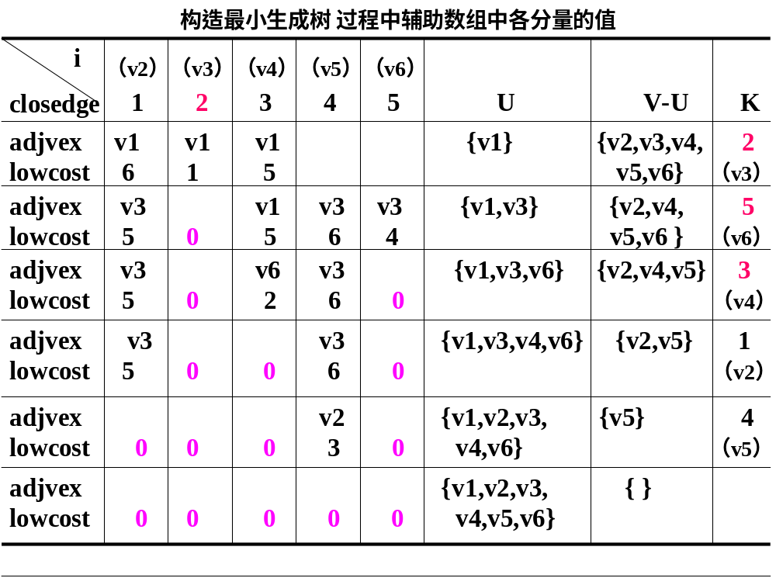

Slide 80
  方法二：克鲁斯卡尔(Kruskal)算法
  算法思想：设连通网N=(V,{E})，令最小生成树
  初始状态为只有n个顶点而无边的非连通图T=(V,{Φ})，每个顶点自成一个连通分量
  在E中选取代价最小的边，若该边依附的顶点落在T中不同的连通分量上，则将此边加入到T中；否则，舍去此边，选取下一条代价最小的边依此类推，直至T中所有顶点都在同一连通分量上为止
例
1
5
1
6
2
1
4
1
5
5
2
5
4
3
3
3
2
3
2
6
4
4
6
5
6
5
6

Slide 81
顶点结点：
typedef struct
{ int data; //顶点信息
int jihe;
}VEX;
边结点：
typedef struct
{ int vexh, vext; //边依附的两顶点
int weight; //边的权值
int flag; //标志域
}EDGE;
（0）用顶点数组和边数组存放顶点和边信息
（1）初始时，令每个顶点的jihe互不相同；每个边的flag为0
（2）选出权值最小且flag为0的边
（3）若该边依附的两个顶点的jihe 值不同，即非连通，则令
该边的flag=1, 选中该边；再令该边依附的两顶点的jihe
以及两集合中所有顶点的jihe 相同
若该边依附的两个顶点的jihe 值相同，即连通，则令该
边的flag=2, 即舍去该边
（4）重复上述步骤，直到选出n-1条边为止

Slide 82
算法描述：
1
data
jihe
vexh
vext
weight
flag
例
6
5
1
1
2
2
0
1
0
1
6
2
1
4
2
2
1
5
5
2
1
1
3
1
0
3
3
1
2
2
2
3
3
1
4
5
0
3
2
1
6
4
4
4
1
2
3
3
0
4
2
5
6
5
5
2
4
1
5
6
5
2
5
3
0
6
6
4
1
2
5
4
0
6
3
5
1
6
3
5
6
0
7
3
6
1
1
4
0
2
5
4
1
8
4
6
2
0
3
9
5
6
6
0
3
2
4
5
6

Slide 83
7.5 拓扑排序
  问题提出：学生选修课程问题
    顶点——表示课程
    有向弧——表示先决条件，若课程i是课程j的先决条件，则图中有弧<i,j>
    学生应按怎样的顺序学习这些课程，才能无矛盾、顺利地完成学业
    ——拓扑排序
  定义
    AOV网——用顶点表示活动，用弧表示活动间优先关系的有向图称为顶点表示活动的网(Activity On Vertex network)，简称AOV网
      若<vi,vj>是图中有向边，则vi是vj的直接前驱；vj是vi的直接后继
      AOV网中不允许有回路，这意味着某项活动以自己为先决条件

Slide 84
拓扑排序——把AOV网络中各顶点按照它们相互之间的优先关系排列成一个线性序列的过程叫~
  检测AOV网中是否存在环方法：对有向图构造其顶点的拓扑有序序列，若网中所有顶点都在它的拓扑有序序列中，则该AOV网必定不存在环
拓扑排序的方法
  在有向图中选一个没有前驱的顶点且输出之
  从图中删除该顶点和所有以它为尾的弧
  重复上述两步，直至全部顶点均已输出；或者当图中不存在无前驱的顶点为止

Slide 85
课程代号 课程名称 先修棵
例
C1
C2
C3
C4
C5
C6
C7
C8
C9
C10
C11
C12
程序设计基础
离散数学
数据结构
汇编语言
语言的设计和分析
计算机原理
编译原理
操作系统
高等数学
线性代数
普通物理
数值分析
无
C1
C1,C2
C1
C3,C4
C11
C3.C5
C3,C6
无
C9
C9
C1,C9,C10
C4
C5
C2
C1
C3
C7
C12
C8
C9
C10
C6
C11

Slide 86
C4
C5
C2
C1
C3
C7
C12
C8
C9
C10
C6
C11
拓扑序列：C1--C2--C3--C4--C5--C7--C9--C10--C11--C6--C12--C8
或 ：C9--C10--C11--C6--C1--C12--C4--C2--C3--C5--C7--C8
一个AOV网的拓扑序列不是唯一的

Slide 87
C4
C5
C2
C1
C3
C7
C12
C8
C9
C10
C6
C11

Slide 88
C4
C5
C4
C5
C2
C3
C7
C3
C7
C12
C12
C8
C8
C9
C10
C6
C9
C10
C6
C11
C11
拓扑序列：C1--C2
拓扑序列：C1
（2）
（1）

Slide 89
C4
C5
C5
C7
C7
C12
C12
C8
C8
C9
C10
C6
C9
C10
C6
C11
C11
拓扑序列：C1--C2--C3
拓扑序列：C1--C2--C3--C4
（3）
（4）

Slide 90
C7
C12
C12
C8
C8
C10
C9
C6
C9
C10
C6
C11
C11
拓扑序列：C1--C2--C3--C4--C5--C7
（6）
拓扑序列：C1--C2--C3--C4--C5
（5）
C12
C12
C8
C8
C6
C10
C6
C11
C11
拓扑序列：C1--C2--C3--C4--C5--C7--C9
--C10
拓扑序列：C1--C2--C3--C4--C5--C7--C9
（8）

Slide 91
C12
C12
C8
C8
C6
（9）
（10）
拓扑序列：C1--C2--C3--C4--C5--C7--C9
--C10--C11
拓扑序列：C1--C2--C3--C4--C5--C7--C9
--C10--C11--C6
C8
（11）
拓扑序列：C1--C2--C3--C4--C5--C7--C9
--C10--C11--C6--C12--C8
拓扑序列：C1--C2--C3--C4--C5--C7--C9
--C10--C11--C6--C12
（12）

Slide 92
由于拓扑排序的结果是输出了所有的顶点，则说明该图中不存在有向环。
但如果将图中从顶点 d 到顶点 e 的弧改为从顶点 e 到 d，此时图中存在一个有向环，则在拓扑排序输出顶点c之后就找不到"没有前驱"的顶点了。

Slide 93
算法实现
  以邻接表作存储结构
  把邻接表中所有入度为0的顶点进栈
  栈非空时，输出栈顶元素V_{j}并退栈；在邻接表中查找V_{j}的直接后继V_{k}，把V_{k}的入度减1；若V_{k}的入度为0则进栈
  重复上述操作直至栈空为止。若栈空时输出的顶点个数不是n，则有向图有环；否则，拓扑排序完毕
头结点：
typedef struct TNode
{ int in; //入度域
struct node *link; //链域
} TNode;
TNode G[MAX_VERTEX_NUM];
邻接表结点：
typedef struct node
{ int vex; //顶点域
struct node *next; //链域
}ArcNode;

Slide 94
  算法描述
in
link
vex
next
例
2
1
0
4
3
^
1
2
2
2
^
3
1
2
4
3
5
^
4
2
5
^
6
5
5
3
^
6
0
5
4
^
4
3
top
2
top
6
1
top
1
0

Slide 95
in
link
vex
next
4
3
2
1
0
^
2
2
^
3
1
2
5
^
4
2
5
^
5
3
^
6
0
5
4
^
4
3
top
2
top
6
1
1
0
输出序列：6

Slide 96
in
link
vex
next
4
3
2
1
0
^
2
2
^
3
1
2
5
^
4
2
5
^
5
3
^
6
0
5
4
^
p
4
3
2
top
1
1
0
输出序列：6

Slide 97
in
link
vex
next
4
3
2
1
0
^
2
2
^
3
1
2
5
^
4
2
5
^
5
2
^
6
0
5
4
^
p
4
3
2
top
1
1
0
输出序列：6

Slide 98
in
link
vex
next
4
3
2
1
0
^
2
2
^
3
1
2
5
^
4
2
5
^
5
2
^
6
0
5
4
^
p
4
3
2
top
1
1
0
输出序列：6

Slide 99
in
link
vex
next
4
3
2
1
0
^
2
2
^
3
1
2
5
^
4
1
5
^
5
2
^
6
0
5
4
^
p
4
3
2
top
1
1
0
输出序列：6

Slide 100
in
link
vex
next
4
3
2
1
0
^
2
2
^
3
1
2
5
^
4
1
5
^
5
2
^
6
0
5
4
^
p=NULL
4
3
2
top
1
1
0
输出序列：6

Slide 101
in
link
vex
next
4
3
2
1
0
^
2
2
^
3
1
2
5
^
4
1
5
^
5
2
^
6
0
5
4
^
4
3
2
top
1
top
1
0
输出序列：6 1

Slide 102
in
link
vex
next
4
3
2
1
0
^
2
2
^
p
3
1
2
5
^
4
1
5
^
5
2
^
6
0
5
4
^
4
3
2
1
top
0
输出序列：6 1

Slide 103
in
link
vex
next
4
3
2
1
0
^
2
2
^
p
3
1
2
5
^
4
0
5
^
5
2
^
6
0
5
4
^
4
3
2
1
top
4
0
输出序列：6 1

Slide 104
in
link
vex
next
4
3
2
1
0
^
2
2
^
p
3
1
2
5
^
4
0
5
^
5
2
^
6
0
5
4
^
4
3
2
top
1
4
0
输出序列：6 1

Slide 105
in
link
vex
next
4
3
2
1
0
^
2
2
^
p
3
1
2
5
^
4
0
5
^
5
2
^
6
0
5
4
^
4
3
2
top
1
4
0
输出序列：6 1

Slide 106
in
link
vex
next
4
3
2
1
0
^
2
2
^
p
3
0
2
5
^
4
0
5
^
5
2
^
6
0
5
4
^
4
3
2
top
3
1
4
0
输出序列：6 1

Slide 107
in
link
vex
next
4
3
2
1
0
^
2
2
^
p
3
0
2
5
^
4
0
5
^
5
2
^
6
0
5
4
^
4
3
top
2
3
1
4
0
输出序列：6 1

Slide 108
in
link
vex
next
4
3
2
1
0
^
2
2
^
p
3
0
2
5
^
4
0
5
^
5
2
^
6
0
5
4
^
4
3
top
2
3
1
4
0
输出序列：6 1

Slide 109
in
link
vex
next
4
3
2
1
0
^
2
1
^
p
3
0
2
5
^
4
0
5
^
5
2
^
6
0
5
4
^
4
3
top
2
3
1
4
0
输出序列：6 1

Slide 110
in
link
vex
next
4
3
2
1
0
^
2
1
^
p=NULL
3
0
2
5
^
4
0
5
^
5
2
^
6
0
5
4
^
4
3
top
2
3
1
4
0
输出序列：6 1

Slide 111
in
link
vex
next
4
3
2
1
0
^
2
1
^
3
0
2
5
^
4
0
5
^
5
2
^
6
0
5
4
^
4
3
2
top
1
3
4
0
输出序列：6 1 3

Slide 112
in
link
vex
next
4
3
2
1
0
^
2
1
^
3
0
2
5
^
4
0
p
5
^
5
2
^
6
0
5
4
^
4
3
2
top
1
4
0
输出序列：6 1 3

Slide 113
in
link
vex
next
4
3
2
1
0
^
2
1
^
3
0
2
5
^
4
0
p
5
^
5
1
^
6
0
5
4
^
4
3
2
top
1
4
0
输出序列：6 1 3

Slide 114
in
link
vex
next
4
3
2
1
0
^
2
1
^
3
0
2
5
^
4
0
5
p
^
5
1
^
6
0
5
4
^
4
3
2
top
1
4
0
输出序列：6 1 3

Slide 115
in
link
vex
next
4
3
2
1
0
^
2
0
^
3
0
2
5
^
4
0
5
p
^
5
1
^
6
0
5
4
^
4
3
2
top
2
1
4
0
输出序列：6 1 3

Slide 116
in
link
vex
next
4
3
2
1
0
^
2
0
^
3
0
2
5
^
4
0
5
p
^
5
1
^
6
0
5
4
^
4
3
top
2
2
1
4
0
输出序列：6 1 3

Slide 117
in
link
vex
next
4
3
2
1
0
^
2
0
^
3
0
2
5
^
4
0
5
p=NULL
^
5
1
^
6
0
5
4
^
4
3
top
2
2
1
4
0
输出序列：6 1 3

Slide 118
in
link
vex
next
4
3
2
1
0
^
2
0
^
3
0
2
5
^
4
0
5
p=NULL
^
5
1
^
6
0
5
4
^
4
3
2
top
2
1
4
0
输出序列：6 1 3 2

Slide 119
in
link
vex
next
4
3
2
1
0
^
2
0
^
p=NULL
3
0
2
5
^
4
0
5
^
5
1
^
6
0
5
4
^
4
3
2
top
1
4
0
输出序列：6 1 3 2

Slide 120
in
link
vex
next
4
3
2
1
0
^
2
0
^
3
0
2
5
^
4
0
5
^
5
1
^
6
0
5
4
^
4
3
2
1
top
0
4
输出序列：6 1 3 2 4

Slide 121
in
link
vex
next
4
3
2
1
0
^
2
0
^
3
0
2
5
^
4
0
5
^
5
1
^
p
6
0
5
4
^
4
3
2
1
top
0
输出序列：6 1 3 2 4

Slide 122
in
link
vex
next
4
3
2
1
0
^
2
0
^
3
0
2
5
^
4
0
5
^
5
0
^
p
6
0
5
4
^
4
3
2
1
top
0
5
输出序列：6 1 3 2 4

Slide 123
in
link
vex
next
4
3
2
1
0
^
2
0
^
3
0
2
5
^
4
0
5
^
^
p=NULL
5
0
6
0
5
4
^
4
3
2
top
1
5
0
输出序列：6 1 3 2 4

Slide 124
in
link
vex
next
4
3
2
1
0
^
2
0
^
3
0
2
5
^
4
0
5
^
5
0
^
6
0
5
4
^
4
3
2
1
top
5
0
输出序列：6 1 3 2 4 5

Slide 125
in
link
vex
next
4
3
2
1
0
^
2
0
^
3
0
2
5
^
4
0
5
^
5
0
^
p=NULL
6
0
5
4
^
4
3
2
1
top
0
输出序列：6 1 3 2 4 5

Slide 126
Status TopologicalSort(ALGraph G) {
for(i = 0;i <G.vexnum; ++ i ) //查找入度为为零的顶点
if(! Indegree[i]) //把入度为零的顶点进栈
push (S,i );
count = 0; //计数器置0
while (! StackEmpty(s)) {
pop(s, i); printf(i,Gvextices[i].data); ++count;//输出顶点、计数
for(p=G.vextices[i].firstarc; p ; p = p->nextarc) {
k = p->adjvex; //得到与输出顶点相邻接的顶点下标
if(! (--indegree[k])) push( S,k);
//将邻接点的入度减1，将为零的入栈
}//for
}//while
if (count<G.vexnum) return ERROR;//该图有回路
else return OK;
}//TopologicalSort

Slide 127
7.5.2 关键路径
  问题提出
把工程计划表示为有向图，用顶点表示事件，弧表示活动；
每个事件表示在它之前的活动已完成，在它之后的活动可以开始
例 设一个工程有11项活动，9个事件
事件 V1——表示整个工程开始
事件 V9——表示整个工程结束
问题：（1）完成整项工程至少需要多少时间？
（2）哪些活动是影响工程进度的关键？
2
7
a10=2
a1=6
a4=1
a7=9
1
9
a2=4
5
a8=7
a5=1
a11=4
3
8
a3=5
a9=4
a6=2
4
6

Slide 128
关键路径
  AOE网(Activity On Edge)——边表示活动的网。AOE网是一个带权的有向无环图，其中顶点表示事件，弧表示活动，权表示活动持续时间
  路径长度——路径上各活动持续时间之和
  关键路径——路径长度最长的路径叫~

Slide 129
Ve--事件Vj的最早发生时间Ve(j)
源点的最早发生时间为0，其余任一顶点Vj的最早发生时间，等于从源点出发沿着各条路径达到Vj时每条路径上权的累加和的最大值。计算公式为：
Ve(j)=Max{ve(i) + dut(<i ,j>)}
<i,j>∈T, j = 1,2,3…n-1
其中，T为所有以第j个顶点为头的弧的集合。
2
7
a10=2
a1=6
a4=1
a7=9
1
9
a2=4
5
a8=7
a5=1
a11=4
3
8
a3=5
a9=4
a6=2
4
6

Slide 130
2
7
求Ve最早发生时间
a10=2
a1=6
a4=1
a7=9
1
9
a2=4
5
a8=7
a5=1
a11=4
3
8
a3=5
a9=4
a6=2
4
6
顶点 Ve Vl
V1
V2
V3
V4
V5
V6
V7
V8
V9
0
6
4
5
7
7
16
14
18

Slide 131
Vl—事件的最迟发生时间
汇点的最迟发生时间Vl[n]等于汇点的最早发生时间Ve[n]。其余任一顶点Vi的最迟发生时间等于从汇点的最迟发生时间中减去从顶点Vi出发沿着各条路径达到汇点时，每条路径上权的累加和的最大值。
最迟发生时间一般用下式计算:
Vl(i)=Min{vl(j)-dut(<i ,j>)}
<i,j> ∈S, i = n -2,..,0
其中， S为所有以第i个顶点为尾的弧的集合。
2
7
a10=2
a1=6
a4=1
a7=9
1
9
a2=4
5
a8=7
a5=1
a11=4
3
8
a3=5
a9=4
a6=2
4
6

Slide 132
2
7
a10=2
求Vl最迟发生时间
a1=6
a4=1
a7=9
1
9
a2=4
5
a8=7
a5=1
a11=4
3
8
a3=5
a9=4
a6=2
4
6
顶点 Ve Vl
V1
V2
V3
V4
V5
V6
V7
V8
V9
0
6
4
5
7
7
16
14
18
0
6
6
8
7
10
16
14
18

Slide 133
e(i)——表示活动ai的最早开始时间
l(i)——表示活动ai的最迟开始时间
设活动ai用弧<j,k>表示，
其持续时间记为：dut(<j,k>)
则有：（1）e(i)=Ve(j)
（2）l(i)=Vl(k)-dut(<j,k>)
l(i)-e(i)——表示完成活动ai的时间余量
关键活动——关键路径上的活动叫~，即l(i)=e(i)的活动
ai
j
k
2
7
a10=2
a1=6
a4=1
a7=9
1
9
a2=4
5
a8=7
a5=1
a11=4
3
8
a3=5
a9=4
a6=2
4
6

Slide 134
2
7
a10=2
  求关键路径步骤
    求Ve(i)
    求Vl(j)
    求e(i)
    求l(i)
    计算l(i)-e(i)
a1=6
a4=1
a7=9
1
9
a2=4
5
a8=7
a5=1
a11=4
3
8
a3=5
a9=4
a6=2
4
6
活动 e l l-e
a1
a2
a3
a4
a5
a6
a7
a8
a9
a10
a11
0
0
0
✓
✓
✓
✓
✓
✓
顶点 Ve Vl
0
2
2
V1
V2
V3
V4
V5
V6
V7
V8
V9
0
6
4
5
7
7
16
14
18
0
6
6
8
7
10
16
14
18
0
3
3
6
6
0
4
6
2
5
8
3
7
7
0
7
7
0
7
10
3
16
16
0
14
14
0

Slide 135
算法实现
    以邻接表作存储结构
    从源点V1出发，令Ve[1]=0,按拓扑序列求各顶点的Ve[i]
    从汇点Vn出发，令Vl[n]=Ve[n],按逆拓扑序列求其余各顶点的Vl[i]
    根据各顶点的Ve和Vl值，计算每条弧的e[i]和l[i],找出e[i]=l[i]的关键活动
头结点：
typedef struct TNode
{ int in; //入度域
struct node *link; //链域
} TNode;
TNode G[MAX_VERTEX_NUM];
邻接表结点：
typedef struct node
{ int vex; //顶点域
int info;
struct node *next; //链域
}ArcNode;

Slide 136
  算法描述
    输入顶点和弧信息，建立其邻接表
    计算每个顶点的入度
    对其进行拓扑排序
      排序过程中求顶点的Ve[i]
      将得到的拓扑序列进栈
    按逆拓扑序列求顶点的Vl[i]
    计算每条弧的e[i]和l[i],找出e[i]=l[i]的关键活动
2
7
a10=2
a1=6
a4=1
a7=9
1
9
a2=4
5
a8=7
a5=1
a11=4
3
8
a3=5
a9=4
a6=2
4
6

Slide 137
2
7
a10=2
a1=6
a4=1
a7=9
1
9
a2=4
5
a8=7
a5=1
a11=4
3
8
a3=5
a9=4
a6=2
4
6
vexdata
in
link
vex
info
next
2
6
4
3
5
^
1
1
0
4
5
2
2
1
1
^
5
3
3
1
1
^
4
6
4
1
2
^
5
5
2
7
9
8
7
^
6
6
1
8
4
^
7
7
1
9
10
^
8
8
2
9
4
^
9
9
2
^

Slide 138
求出关键路径的算法（计算最早发生时间最大值）：
Status TopologicalOrder(ALGraph G,Stack &T) {
Findindegree(G,indegree);（求各顶点入度，并将入度为0的入S栈）
initStack(T);count = 0;Ve[0…G.vexnum-1] = 0;（排序栈T置初值）
while(!StackEmpty(S)) {
pop(S, j);push(T, j); ++count;（入度为0的j出S栈，进T栈并计数）
for( p = G.vextices[j].firstarc; p ; p = p->nextarc) {
k = p->adjvex;（找到j的邻接点，并对j的每个邻接点的入度减1）
if (--indegree[k] == 0) push(S,k);（若入度为0，则入S栈）
if(Ve[j]+*(p->info) > Ve[k]) Ve[k]=Ve[j]+*(p->info);(计算Ve)
}//for
}//while
if(count<G.vexnum) return ERROR;(AOE有回路）
else return OK;
}//TopologicalOrder

Slide 139
Statcs CriticalPath(ALGraph G) {
if (!TopologicalOrder(G,T)) return ERROR;
vl[0..G.vexnum-1] = ve[G.vexnum-1];
（每个顶点的最迟发生时间初值=汇点最早发生时间）
while(!StackEmpty(T))（按拓扑逆序求各顶点的最迟时间vl）
for(Pop(T,j),p =G.vextices[j].firstarc; p ; p = p->nextarc){
k = p->adjvex ; dut = *(p->info) ;
if (vl[k]- dut < vl[j]) vl[j] = vl[k] – dut ;
}//for
for (j = 0;j < G.vexnum; ++j)（求ee,el和关键活动）
for (p = G.vextices[j].firstarc; p ;p=p->nextarc){
k = p->adjvex ; dut= *(p->jnfo);
ee = ve[j]; el = vl[ k] – dut;
tag = (ee==el)? ’*’ : ’ ’;
printf (j, k, dut,ee,el ,tag );（输出关键路径）
}
}// CriticalPath

Slide 140
6.7 最短路径
用带权的有向图表示一个交通运输网，图中：
顶点——表示城市
边——表示城市间的交通联系
权——表示此线路的长度或沿此线路运输所花的时间或费用等
问题：从某顶点出发，沿图的边到达另一顶点所经过的路径中，各边上权值之和最小的一条路径——最短路径
0
32
最短路径
长度
8
13
<V0,V1>
13
2
1
<V0,V2>
8
30
9
7
5
6
<V0,V2,V3>
13
3
<V0,V2,V3,V4>
19
5
17
6
2
<V0,V2,V3,V4,V5>
21
4
<V0,V1,V6>
20

Slide 141
从某个源点到其余各顶点的最短路径
-----迪杰斯特拉(Dijkstra)算法思想
首先，在这些最短路径中，长度最短的这条路径上必定只有一条弧，且它的权值是从源点出发的所有弧上权的最小值。
其次，第二条长度次短的最短路径只可能有两种情况：
1)或者只含一条从源点出发的弧且小于其它从源点出发的弧上的权值；
2)或者是一条只经过已求得最短路径的顶点的路径。
依次类推，按迪杰斯特拉算法先后求得的每一条最短路径必定只有两种情况，或者是由源点直接到达终点，或者是只经过已经求得最短路径的顶点到达终点。

Slide 142
求最短路径步骤
  初使时令 S={V0},T={其余顶点}，T中顶点对应的距离值
    若存在<V0,Vi>，为<V0,Vi>弧上的权值
    若不存在<V0,Vi>，为∝
  从T中选取一个其距离值为最小的顶点W，加入S.
  对T中顶点的距离值进行修改：若加进W作中间顶点，从V0到Vi的距离值比不加W的路径要短，则修改此距离值
  重复上述步骤，直到S中包含所有顶点，即S=V为止 flash\7-5-0.swf

Slide 143
0
32
8
13
2
1
30
5
9
7
6
3
17
6
2
5
4
终点 从V0到各终点的最短路径及其长度
13
<V0,V1>
8
<V0,V2>
∝
30
<V0,V4>
∝
32
<V0,V6>
V2:8
<V0,V2>
13
<V0,V1>
-------
13
<V0,V2,V3>
30
<V0,V4>
∝
32
<V0,V6>
V1:13
<V0,V1>
-------
-------
13
<V0,V2,V3>
30
<V0,V4>
22
<V0,V1,V5>
20
<V0,V1,V6>
V3:13
<V0,V2,V3>
-------
-------
-------
19
<V0,V2,V3,V4>
22
<V0,V1,V5>
20
<V0,V1,V6>
V4:19
<V0,V2,V3,V4>
--------
--------
--------
--------
21
<V0,V2,V3,V4,V5>
20
<V0,V1,V6>
V6:20
<V0, V1,V6>
V1
V2
V3
V4
V5
V6
Vj

Slide 144
每一对顶点之间的最短路径
方法一：每次以一个顶点为源点，重复执行
Dijkstra算法n次—— T(n)=O(n³)
方法二：弗洛伊德(Floyd)算法
  算法思想：逐个顶点试探法
  求最短路径步骤
    初始时设置一个n阶方阵，令其对角线元素为0，若存在弧<V_{i},V_{j}>，则对应元素为权值；否则为∝
    逐步试着在原直接路径中增加中间顶点，若加入中间点后路径变短，则修改之；否则，维持原值
    所有顶点试探完毕，算法结束

Slide 145
例
6
0 4 11
6 0 2
3 ∝ 0
AB AC
初始：
路径：
A
4
B
BA BC
11
CA
3
2
C
0 4 11
6 0 2
3 7 0
AB AC
加入V1：
路径：
BA BC
CA CAB
0 4 6
6 0 2
3 7 0
AB ABC
加入V2：
路径：
BA BC
CA CAB
0 4 6
5 0 2
3 7 0
AB ABC
加入V3：
路径：
BCA BC
CA CAB

Slide 146
      算法实现
        图用邻接矩阵存储
        length[][]存放最短路径长度
        path[i][j]是从Vi到Vj的最短路径上Vj前一顶点序号
      算法描述
初始：
0 4 11
6 0 2
3 ∝ 0
0 1 1
2 0 2
3 0 0
例
6
length=
path=
1
4
2
11
加入V1：
3
2
0 4 11
6 0 2
3 7 0
0 1 1
2 0 2
3 1 0
3
length=
path=
加入V2：
0 4 6
6 0 2
3 7 0
0 1 2
2 0 2
3 1 0
length=
path=
加入V3：
0 4 6
5 0 2
3 7 0
0 1 2
3 0 2
3 1 0
length=
path=
      算法分析：T(n)=O(n³)

Slide 147
本章重点
  1．熟悉图及相关定义，图的各种存储结构及其构造算法。
  2．熟练掌握图的两种搜索方式和算法。
  3．掌握最小生成树、拓扑排序、关键路径、最短路径等问题的求解算法。
  本章习题：
  理论习题：7.1； 7.3 ；7.4 ；7.7； 7.10 ；7.11
  算法习题：7.14；7.15；7.16；7.19；7.22

